Slide 2
لزرع الأمل ونبذ اليأس والإحباط والتحفيز على العمل
العلامات
الدلائل الواضحة

Slide 4
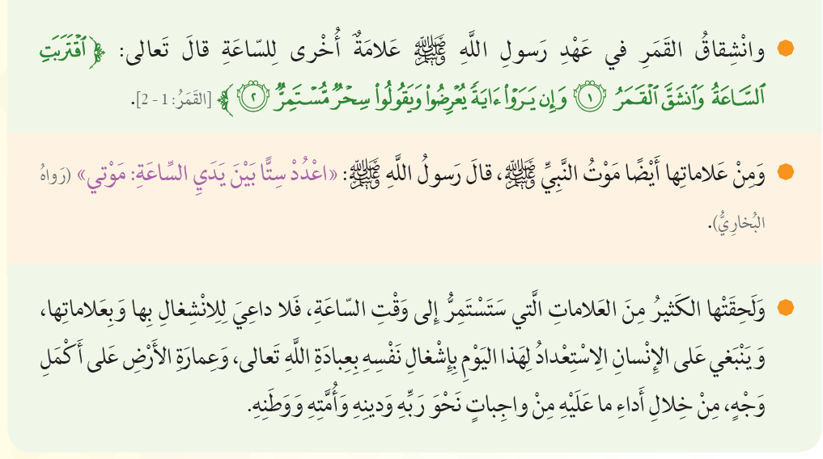

Slide 5
أقوم بواجباتي الدينية وفق ما يرضي الله تعالى
المحافظة على أمنه واستقراره والمشاركة في الخدمة الوطنية
أحسن إلى والداي وأساعد أسرتي وأزورهم
أدعم كل مشروع يهدف إلى الأمن والاستقرار

Slide 6
الالتزام بطاعة لله ورسوله وولاة الأمر
العلم النافع
الاخلاق الحميدة
العمل بإخلاص

Slide 8
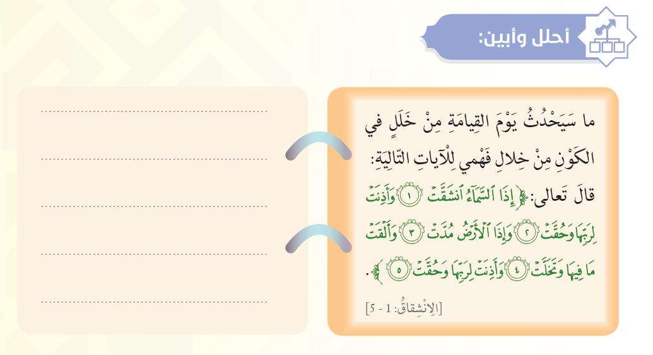
انشقاق السماء
انبساط الأرض واستوائها
بعث أهل القبور

Slide 9
واجب لا صفي

Slide 11
يمكن للمتخصصين فقط
علمها عند الله
من علم الله
الجميع
علمها عند الله

Slide 12
الساعة (يوم القيامة) من علم الغيب ولا يعلم الغيب إلا الله
وقد انتشرت هذه الاخبار قديماً ولم يصدق منها خبر

Slide 13
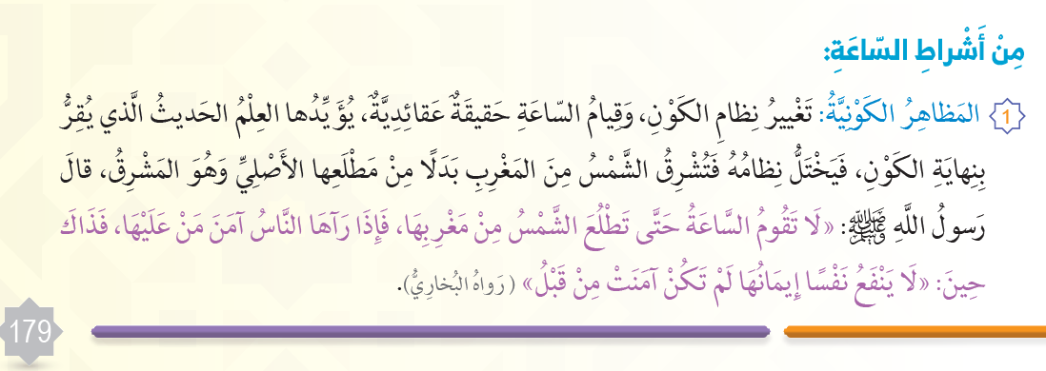

Slide 14
لأن الأرض تدور باتجاه الشرق
أي من اليسار إلى اليمين
يعني أنها تدور عكس اتجاه عقارب الساعة

Slide 15
هذه التغيرات من سنن الله في الكون وقد تغير طقس الجزيرة العربية
منذ زمن بعيد فقد كان جافاً ثم تغير فهو متغير باستمرار

Slide 17
بالجد والاجتهاد
بالإخلاص والمثابرة
بالرياضة وتناول الأشياء الصحية
بالحرص عليها والمحافظة على ترابطها

Slide 20
تأصيل الأمل وإعمار الأرض والتشجيع على العمل
يَسْأَلُونَكَ عَنِ السَّاعَةِ أَيَّانَ مُرْسَاهَا قُلْ إِنَّمَا عِلْمُهَا عِنْدَ رَبِّي
لأن من الحكمة إخفاؤها حتى تعمر الأرض

Slide 21
المسارعة إلى التوبة
إعمار الأرض وازدهارها
والإكثار من الصالحات
تقدم المجتمع
البعد عن المعاصي
زرع الامل ونبذ اليأس

Slide 22
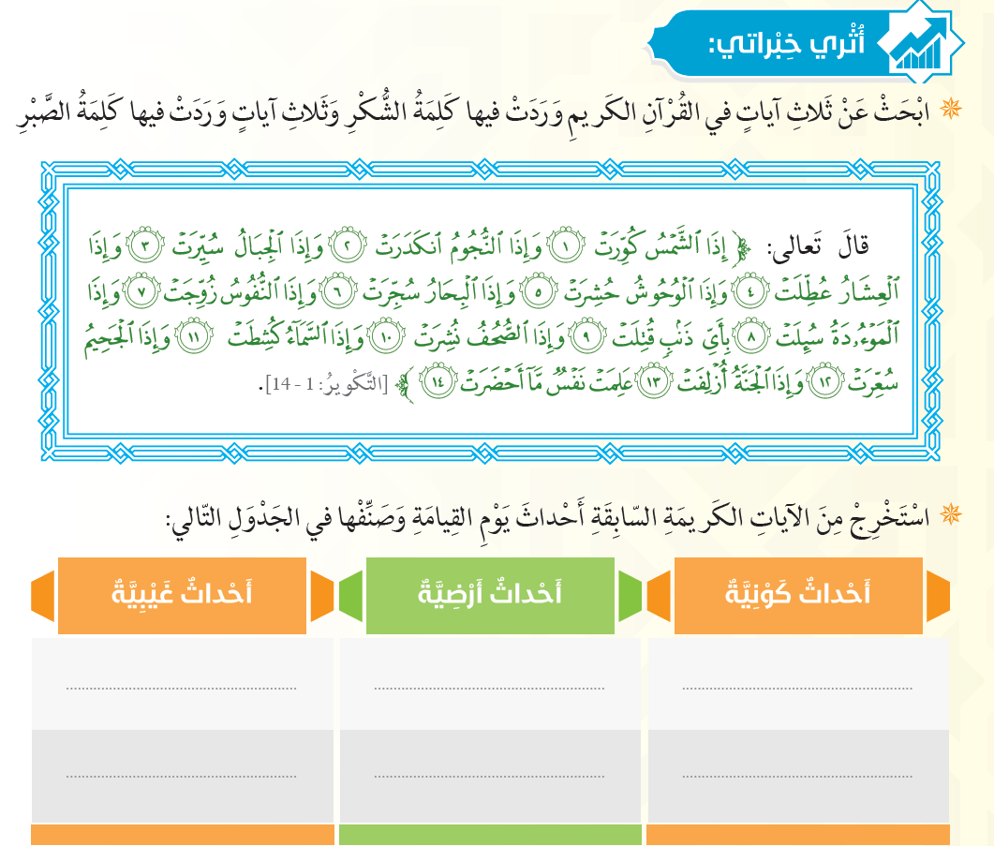
الجنة أزلفت
الجبار سيّرت
الشمس كوّرت
الجحيم سعّرت
البحار سجّرت
النجوم انكدرت

Slide 23
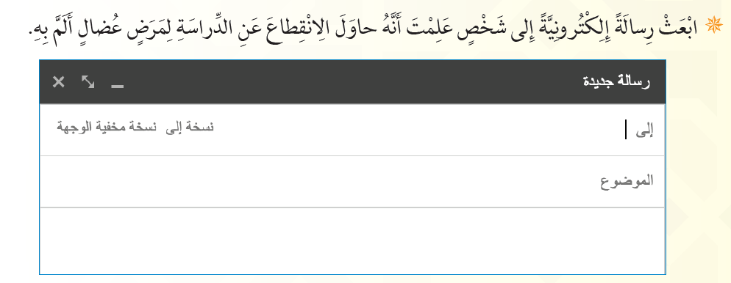
الشخص المحدد
الانقطاع عن المدرسة
الرسالة ...............................................................
.........................................................................
.........................................................................
.........................................................................

